Slide 1

C# 스크립트 기초

Slide 2
2장 C# 스크립트 기초 2.1 스크립트 2.2 스크립트 작성하기 2.3 스크립트 첫걸음 2.4 변수 사용하기 2.5 제어문 사용하기 2.6 배열 사용하기 2.7 메서드 만들기 2.8 클래스 만들기 2.9 Vector 클래스 사용하기

Slide 3
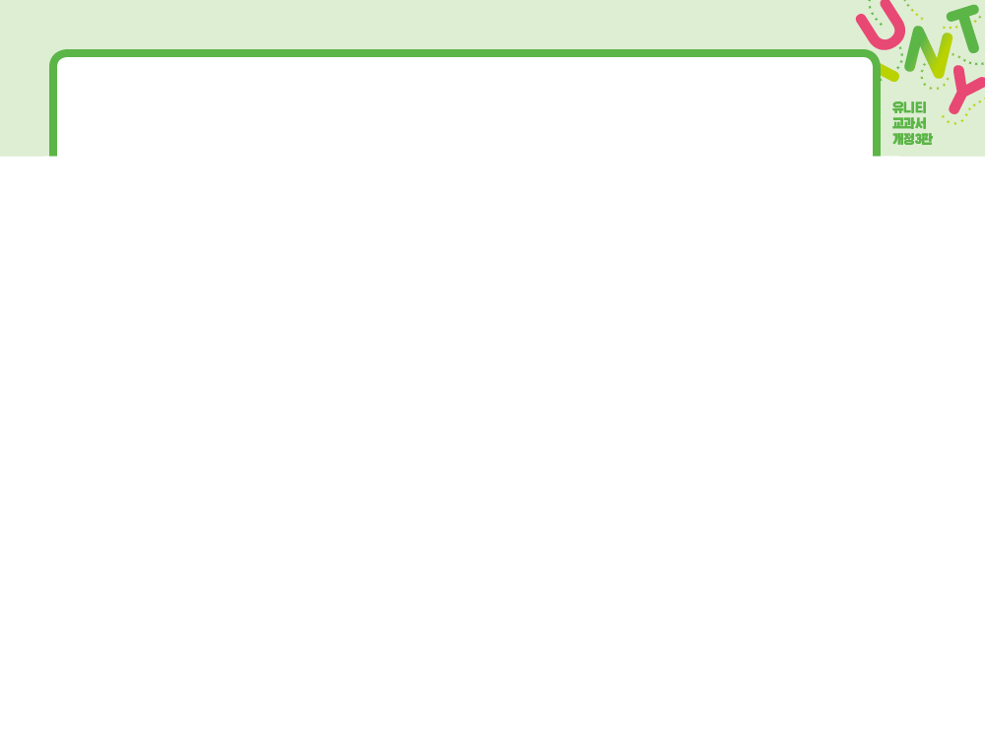
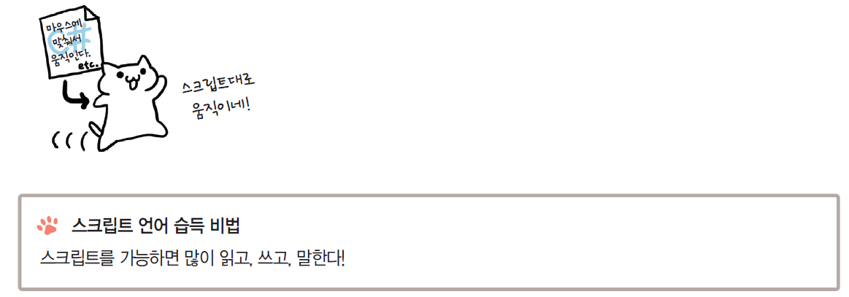
2.1 스크립트
스크립트를 쉽게 배우는 비법
스크립트는 유니티에서는 오브젝트가 움직이는 방향을 스크립트로 기술함
스크립트를 다 작성하면 오브젝트에 적용해(끌어다 붙여) 스크립트에 작성된 대로 오브젝트가 움직이도록 만듦
스크립트도 한국어나 영어 같은 ‘언어’임
언어를 습득하는 왕도가 읽고, 쓰고, 말하기인 것처럼 스크립트도 이 세 가지가 매우 중요함
제대로 배우려면 그만큼 읽고, 쓰고, 말하기를 많이 해야 함
그림 2-1 스크립트와 오브젝트

Slide 4
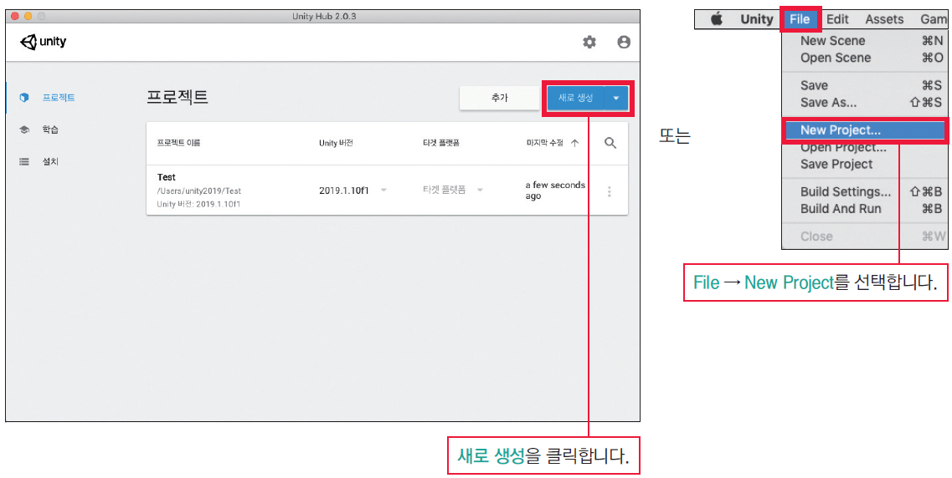
2.2 스크립트 작성하기
프로젝트 만들기
그림 2-2 프로젝트 작성 화면

Slide 5
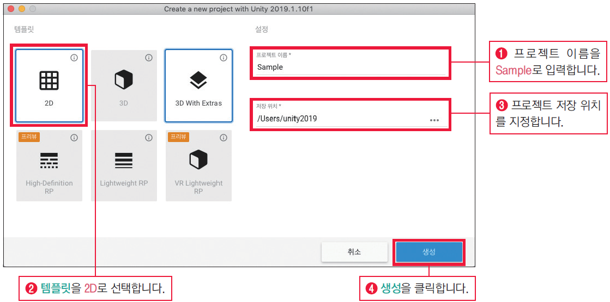
2.2 스크립트 작성하기
프로젝트 만들기
그림 2-3 프로젝트 설정 화면

Slide 6
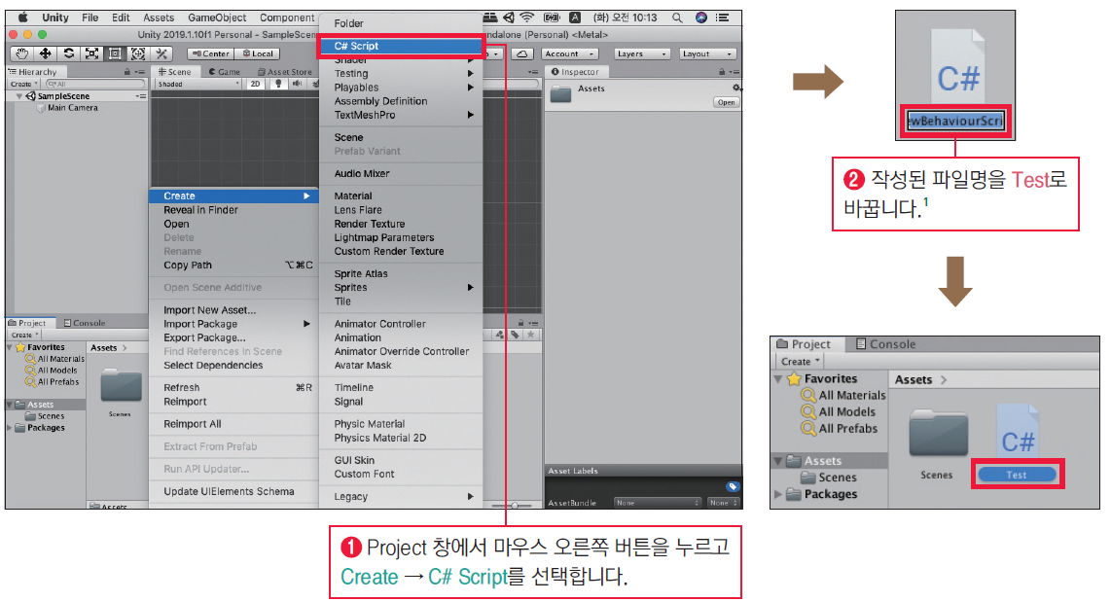
2.2 스크립트 작성하기
스크립트 작성하기
그림 2-4 스크립트 작성하기

Slide 7
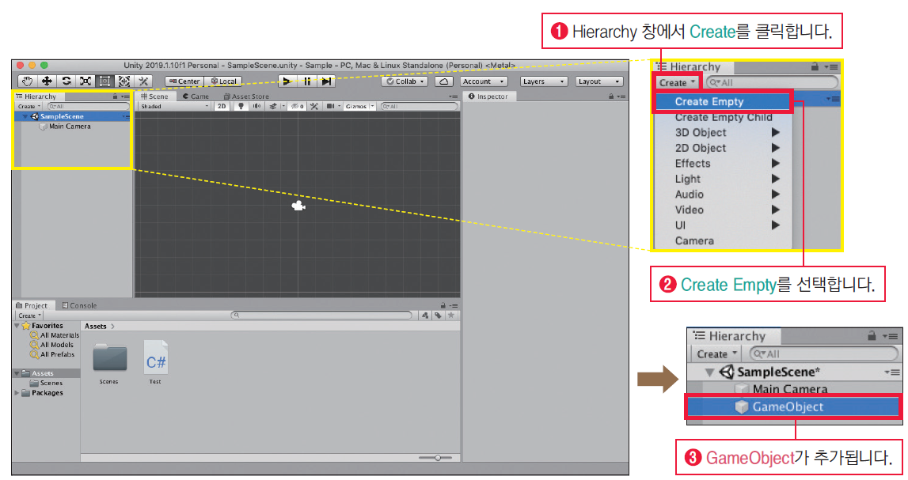
2.2 스크립트 작성하기
스크립트 작성하기
그림 2-5 게임 오브젝트 작성하기

Slide 8
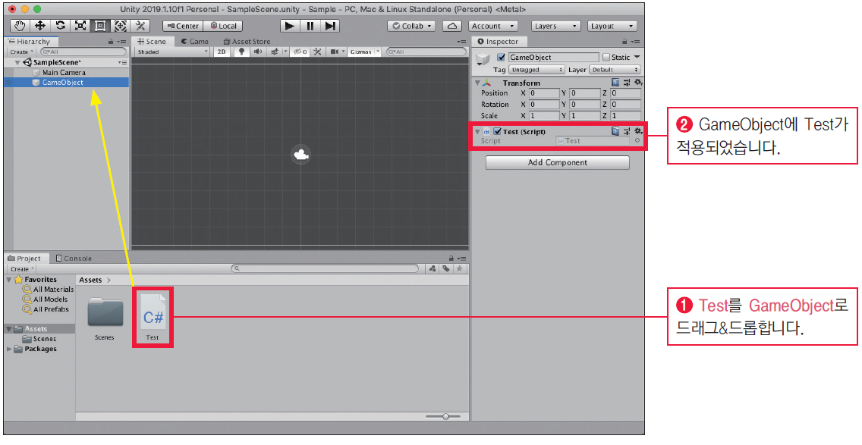
2.2 스크립트 작성하기
스크립트 작성하기
그림 2-6 스크립트 적용하기

Slide 9
2.2 스크립트 작성하기
스크립트 작성하기
스크립트에 작성한 움직임을 오브젝트에 적용하려면 게임 오브젝트와 ‘연결해야’ 함
게임 오브젝트에 움직이는 스크립트를 적용해야 오브젝트가 제대로 동작함

Slide 10
2.2 스크립트 작성하기
Visual Studio 오류
다음 오류가 발생한다면 Visual Studio에서 프로젝트 → 솔루션 옵션을 선택함
소스 코드 → 코드 서식 → 텍스트 파일에서 줄 끝을 자신의 환경에 맞게 변경해야 함
(그림 2-7은 macOS 환경일 때)
here are inconsistent line endings in the 'Assets/Test.cs' script.
Some are Mac OS X (UNIX) and some are Windows.
This might lead to incorrect line numbers in stacktraces and compiler errors.
Many text editors can fix this using Convert Line Endings menu commands.

Slide 11
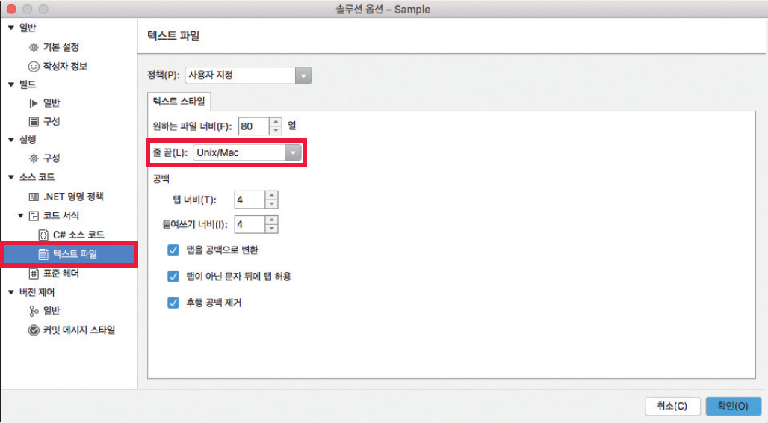
2.2 스크립트 작성하기
Visual Studio 오류
그림 2-7 오류 해결하기

Slide 12
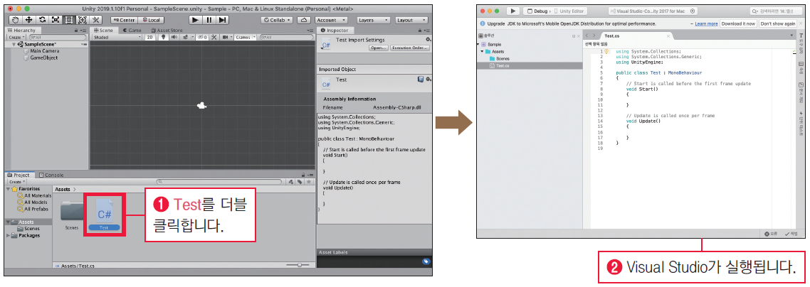
2.3 스크립트 첫걸음
스크립트
그림 2-8 스크립트 파일 열기

Slide 13
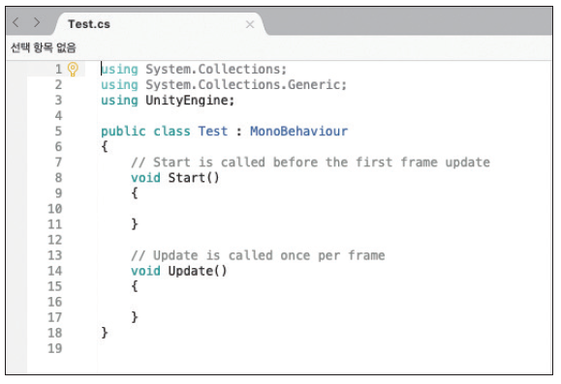
2.3 스크립트 첫걸음
스크립트
그림 2-9 스크립트 표시

Slide 14
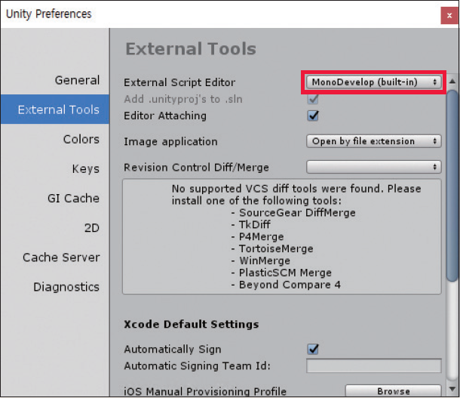
2.3 스크립트 첫걸음
스크립트
유니티 2018 이전 버전에서 MonoDevelop를 사용하도록 변경하기
그림 2-10 에디터 변경하기

Slide 15
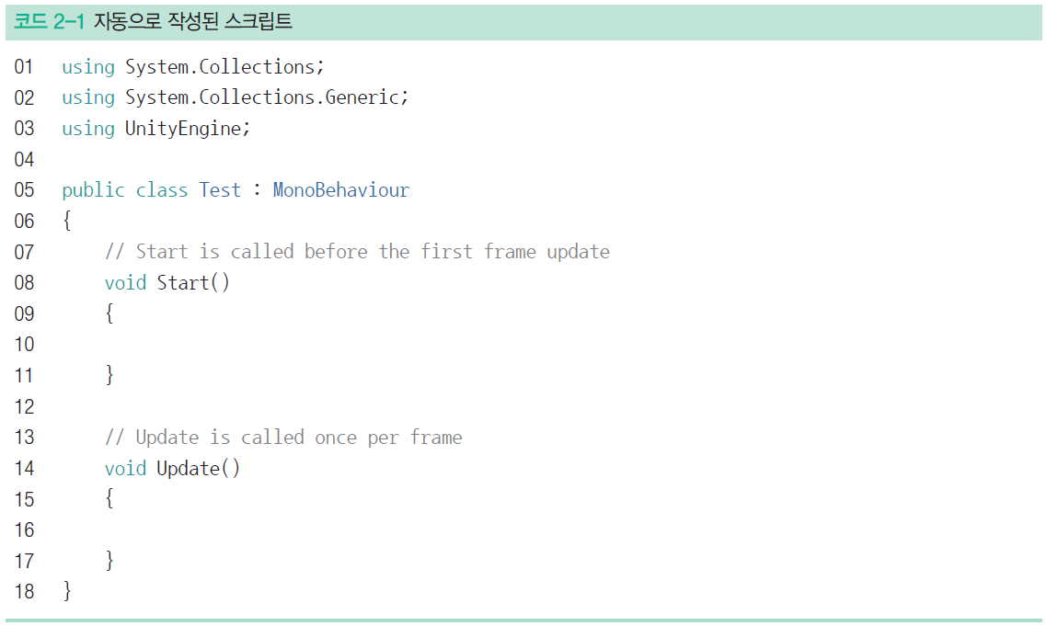
2.3 스크립트 첫걸음
스크립트
Test 스크립트 파일을 열면 다음 코드가 기본으로 담겨 있음

Slide 16
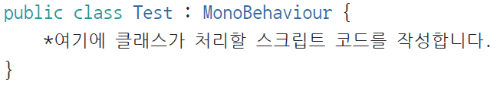
2.3 스크립트 첫걸음
스크립트
1~2번 줄의 System.Collections와 System.Collections.Generic은 데이터를 저장하는 형을 제공함
3번 줄의 UnityEngine은 유니티가 동작하는 데 필요한 기능을 제공함
5번 줄에서는 클래스 이름을 정함
C#으로 작성한 프로그램은 클래스 단위로 관리됨
여기서는 클래스 이름 = 스크립트 이름이라는 것을 기억해 둠
6번 줄에 있는 중괄호({)와 18번 줄에 있는 닫는 중괄호(}) 사이에는 스크립트를 실행했을 때 처리되는 내용을 씀
중괄호로 감싼 부분을 블록이라고 함
중괄호는 반드시 여는 중괄호와 닫는 중괄호가 쌍으로 사용되어야 함
여는 괄호(( 또는 {)를 쓰고 닫는 괄호() 또는 })를 빠트리면 오류가 발생하므로 주의함
여는 중괄호({)의 위치는 다음과 같이 현재 줄에 이어서 쓸 수도 있음

Slide 17
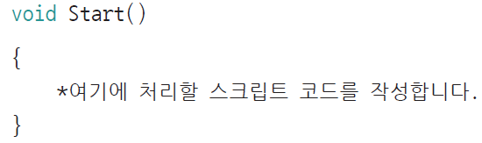
2.3 스크립트 첫걸음
스크립트
7번 줄과 13번 줄에 보이는 슬래시 두 개(//)로 시작하는 줄은 주석이라고 함
슬래시 두 개 뒤에 작성한 문장은 스크립트를 실행할 때 무시됨
주석은 메모를 남기거나 작성한 스크립트를 실행하고 싶지 않을 때 쓰면 편리함
슬래시 두 개는 줄 중간에도 넣을 수 있는데, 이때는 슬래시 두 개 뒤에 쓴 부분만 무시됨
8번 줄에 적힌 Start와 14번 줄에 적힌 Update는 각각 Start 메서드와 Update 메서드라고 함
지금은 아무것도 작성하지 않았지만 다음과 같이 블록 안에 처리할 스크립트 코드를 작성할 수 있음
스크립트를 실행하면 Start와 Update 블록 안에 작성한 스크립트 코드가 실행됨

Slide 18
2.3 스크립트 첫걸음
프레임과 실행 시점
게임 화면은 영화나 애니메이션과 마찬가지로 그림 한 컷을 플립북 방식으로 표시함
이 그림 한 컷을 프레임이라고 함
1초에 표시되는 매수는 FPS(Frame Per Second) 단위로 셈
대개 영화는 1초에 24프레임(24FPS), 게임은 1초에 60프레임(60FPS) 속도로 그림을 전환해 애니메이션함
단, 1초 동안 60프레임으로 설정해도 사용자가 입력한 표시 내용이 바뀌거나 시스템 부하 등이 달라지면, 프레임 간의 시간이 1/60초보다 빠르거나 느릴 수 있음
실제로 앞의 프레임부터 몇초 지났는지는 Time.deltaTime 구조로 알 수 있음

Slide 19
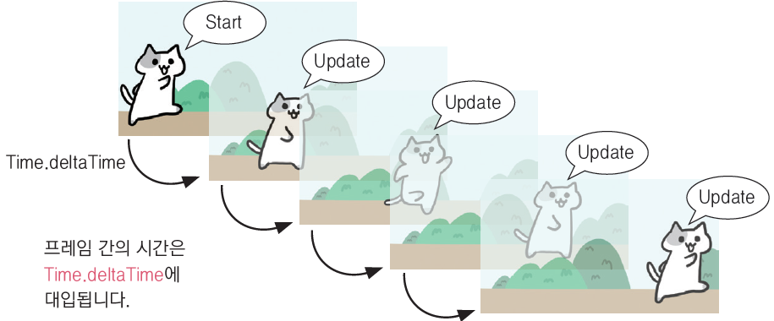
2.3 스크립트 첫걸음
프레임과 실행 시점
그림 2-11 프레임과 Time.deltaTime

Slide 20
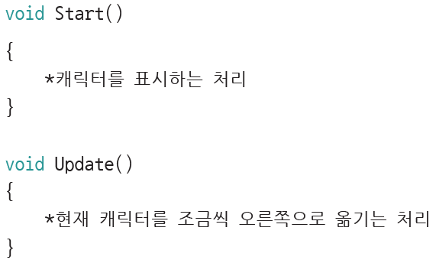
2.3 스크립트 첫걸음
프레임과 실행 시점
앞의 그림에서 Start와 Update에 말풍선이 붙어 있는 것을 주목함
스크립트를 실행시키면 Start 메서드는 한 번만 실행되지만 Update 메서드는 프레임마다 반복해서 실행됨

Slide 21
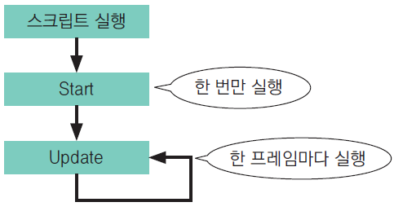
2.3 스크립트 첫걸음
프레임과 실행 시점
Update 메서드는 캐릭터 표시뿐만 아니라 충돌 판정이나 키 조작 등의 처리를 프레임마다 해야 함
그림 2-12 스크립트의 큰 흐름

Slide 22
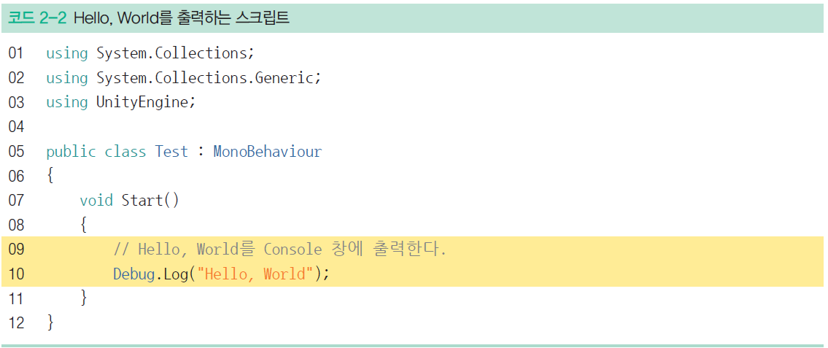
2.3 스크립트 첫걸음
Hello, World 출력하기
유니티 에디터의 Console 창3에 Hello, World를 출력하는 스크립트 코드를 작성해보자
Start 메서드의 중괄호({}) 안에 다음과 같이 입력함

Slide 23
2.3 스크립트 첫걸음
Hello, World 출력하기
Start 메서드 안에 있는 9번과 10번 줄에 내용을 추가함
실제로는 9번 줄도 추가했지만 이 부분은 주석이므로 실행할 때 무시됨
10번 줄처럼 Debug.Log()라고 입력하면 소괄호(()) 안에 쓴 문자열을 Console 창에 출력함
문자열은 문자 여러 개를 늘어놓은 것을 말함
스크립트에 문자열을 쓰려면 문자열의 앞뒤를 큰따옴표(")로 묶음
큰따옴표로 묶지 않고 Debug.Log(Hello, World);을 쓰면 오류가 발생함
스크립트에서는 1234 같은 숫자도 "1234"처럼 큰따옴표로 묶으면 문자열로 취급함

Slide 24
2.3 스크립트 첫걸음
세미콜론
Debug.Log("Hello, World"); 끝에는 세미콜론(;)이 붙어 있음
세미콜론은 놓치기 쉬운 기호이지만 컴퓨터에 스크립트 구분을 알려 주는 중요한 역할을 함
세미콜론을 빠트리면 오류가 발생하므로 주의함
세미콜론을 빠트려도 ‘세미콜론이 없어요!’라는 오류가 발생하지 않음
세미콜론이 빠진 다음 줄에 오류가 발생하므로 이때는 바로 앞줄을 확인해 보자

Slide 25
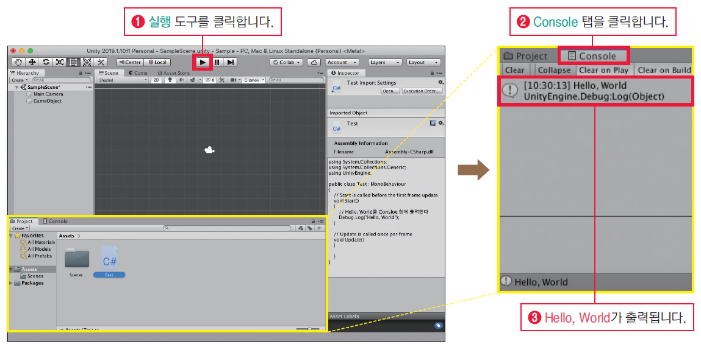
2.3 스크립트 첫걸음
스크립트 실행
스크립트를 작성했으면 저장한 후 유니티 에디터로 돌아옴
그림 2-12 스크립트의 큰 흐름

Slide 26
2.3 스크립트 첫걸음
스크립트 실행
게임을 실행하면 Hierarchy 창에 등록된 게임 오브젝트가 활성화되고 게임 오브젝트에 적용한 스크립트가 실행됨
스크립트가 실행되면 클래스에 있는 Start 메서드는 처음 한 번만 처리됨
그 후 게임이 종료될 때까지 프레임마다 Update 메서드가 반복해서 처리함

Slide 27
2.3 스크립트 첫걸음
씬 저장
여기까지 작업한 내용을 저장해야 하므로 씬을 만듦
도구 바에서 File → Save As를 선택하고 씬 이름을 SampleScene으로 입력한 후 Save를 클릭함
저장하면 유니티 에디터의 Project 창에 씬 아이콘이 나타남

Slide 28
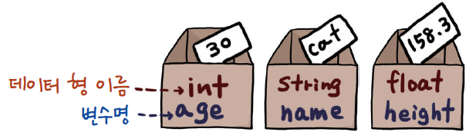
2.4 변수 사용하기
변수 선언하기
스크립트에서는 변수를 사용해 숫자나 문자열을 다룸
변수는 데이터를 감싸고 있는 상자와 같음
상자를 만들려면 상자에 어떤 종류의 데이터를 넣을지, 상자 이름으로 무엇을 쓸지 선언해야 함
상자 종류의 이름은 ‘데이터 형 이름’이라고 부르는데 데이터 형에는 정수, 소수, 문자열, 불 값4 등이 있음
상자 이름은 ‘변수명’이라고 하는데 변수명은 스크립트에서 중복되지 않는 유일한 이름을 (스스로) 정해서 사용함
그림 2-14 변수 선언하기

Slide 29
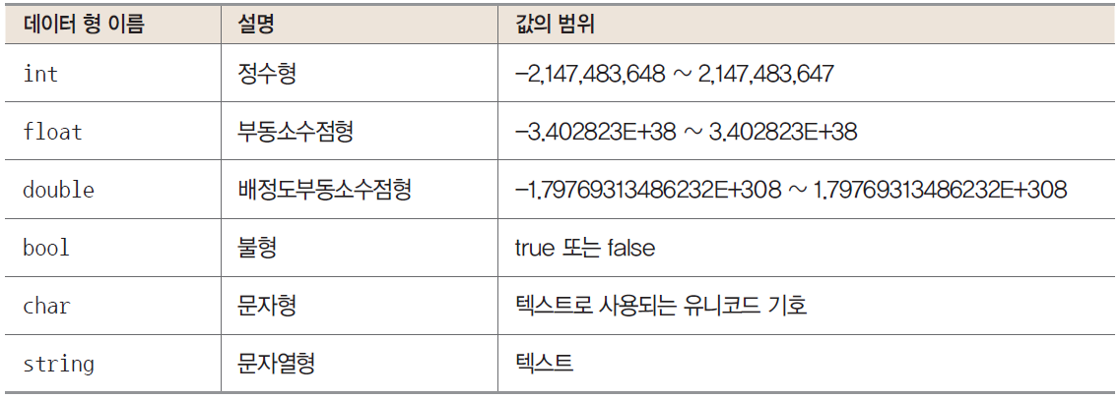
2.4 변수 사용하기
변수 선언하기
표 2-1 데이터 형 이름

Slide 30
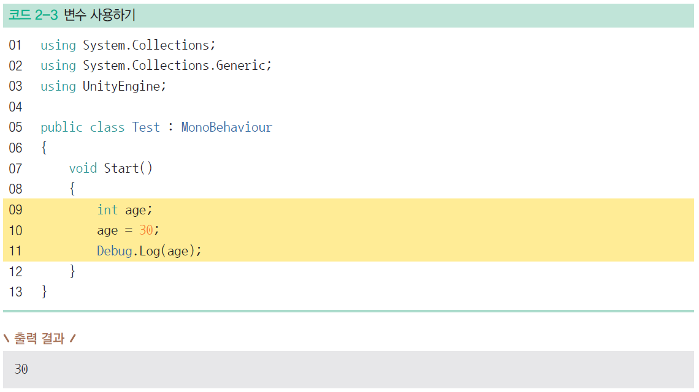
2.4 변수 사용하기
변수 선언하기
Start 메서드의 내용을 지운 후 다음과 같이 작성하고 실행함
Update 메서드 역시 잠시 사용하지 않으므로 지움

Slide 31
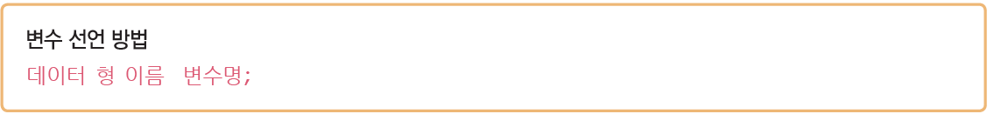
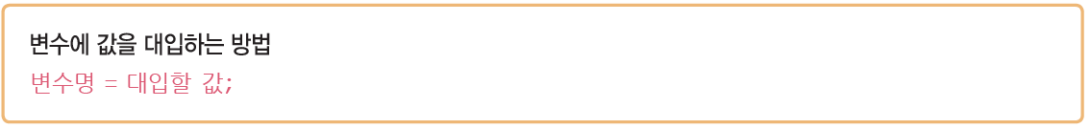
2.4 변수 사용하기
변수 선언하기
9번 줄에서는 int age;으로 변수를 선언함
int는 데이터 형 이름이고 age는 상자 이름인 변수명임
즉, int형(정수형)의 age라는 이름을 가진 상자를 사용한다!는 선언임
10번 줄에서는 age에 값 30을 넣습니다. 상자에 값을 넣는 것을 대입이라고 함
대입할 때는 값을 넣는 변수를 왼쪽, 넣고 싶은 값을 오른쪽에 두고 가운데를 =로 이음
=은 대입 연산자라고 함
수학에서 쓰는 왼쪽과 오른쪽 값이 같다는 뜻인 등호(=)와 모양은 같지만 의미가 다르므로 주의해야 함

Slide 32
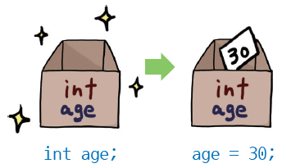
2.4 변수 사용하기
변수 선언하기
11번 줄에서는 Debug.Log를 써서 상자 내용을 Console 창에 출력함
Debug.Log의 괄호 안에 변수명을 넣으면 변수 값(상자 안에 들어 있는 값)을 출력할 수 있음
그림 2-15 변수 선언과 대입

Slide 33
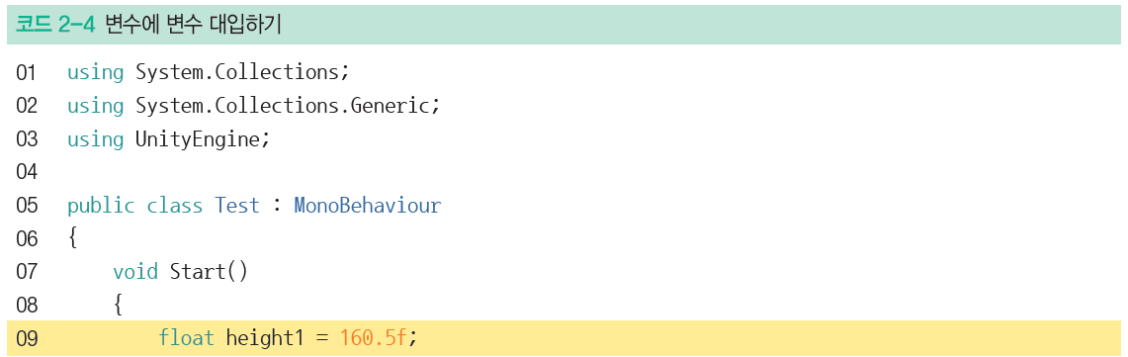
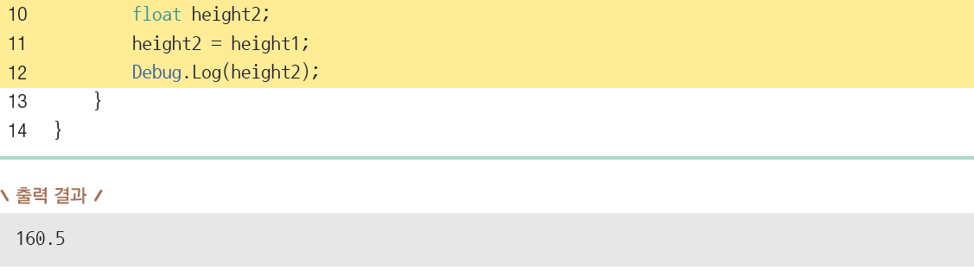
2.4 변수 사용하기
변수 초기화와 대입
Start 메서드의 내용을 다시 작성하고 실행함

Slide 34
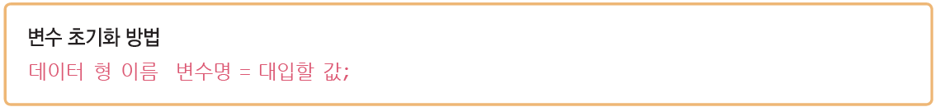
2.4 변수 사용하기
변수 초기화와 대입
9번 줄에서는 변수 선언과 값 대입을 한꺼번에 함
이것을 변수의 초기화라고 함
여기서는 f loat형(부동소수점형)의 height1 변수를 160.5f 값으로 초기화함
대입할 소수 뒤에 f를 붙이면 이 소수는 부동소수점형(float형)으로 취급됨
f를 붙이지 않으면 배정도소수점형(double형)으로 취급됨
9번 줄에서 f를 떼면 float형 변수가 double형 값으로 대입된다고 해석되어 ‘변수형과 대입하는 값의 데이터 형이 달라!’라는 오류가 발생함
float형에 소수를 대입할 때는 반드시 값 뒤에 f를 붙여야 함

Slide 35
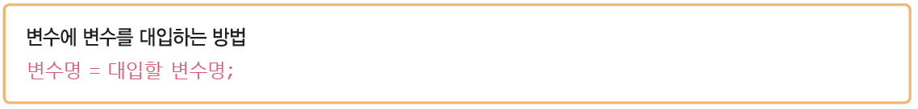
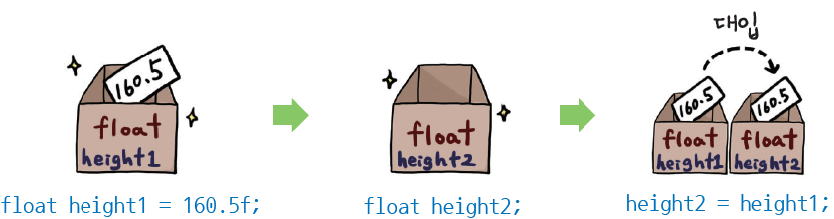
2.4 변수 사용하기
변수 초기화와 대입
10번 줄에서는 데이터 형이 float고 이름이 height2인 변수를 선언함
11번 줄에서는 height2에 height1 값을 대입함
이처럼 데이터 형이 같은 변수끼리는 값을 대입할 수 있음
대입은 값을 복사함
데이터를 바꾸는 것은 아니므로 height1에 담긴 값은 비어 있지 않고 그대로 남아 있음
그림 2-16 변수에 변수 대입하기

Slide 36
2.4 변수 사용하기
float형에 double형을 대입하면?
표 2-1과 같이 double형은 float형보다 값을 표현할 수 있는 범위가 넓음
float형에 double형을 대입하면 float형에 들어가지 않는 범위는 버려짐
모르고 넘어가면 값이 달라져 문제가 될 수 있고, 이러한 문제는 원인을 찾기 어려워 애먹을 수 있음
이러한 이유로 C#에서는 float형에 double형 값을 대입하는 것을 금지함

Slide 37
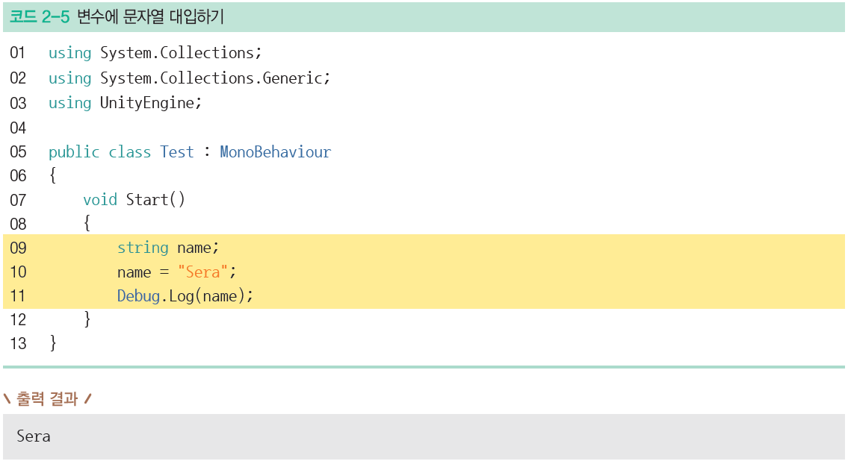
2.4 변수 사용하기
변수에 문자열 대입

Slide 38
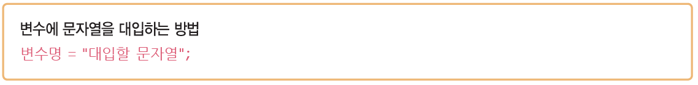
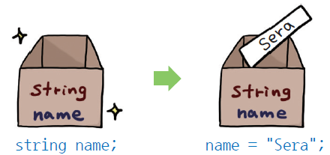
2.4 변수 사용하기
변수에 문자열 대입
숫자와 마찬가지로 문자열도 변수에 대입할 수 있음
문자열을 다루는 데이터 형은 string형임
스크립트에서 문자열을 표시할 때는 문자열을 큰따옴표(")로 감싸야 함
9~11번 줄에서는 데이터 형이 string형인 name 변수에 문자열 Sera를 대입하고, 변수 값을 Console 창에 출력함
그림 2-17 변수에 문자열 대입하기

Slide 39
2.4 변수 사용하기
string형에 숫자를 대입하면?
데이터 형이 int형인 변수에 1234를 대입했을 때와 출력 결과는 같아 보이지만 string형에 대입된 것은 어디까지나 ‘문자열’이므로 계산하는 데는 쓸 수 없음
큰따옴표로 감싸진 것은 무엇이 되었건 문자열임
참고로 string형 변수에 int형 값을 대입하면 컴파일 오류가 발생함

Slide 40
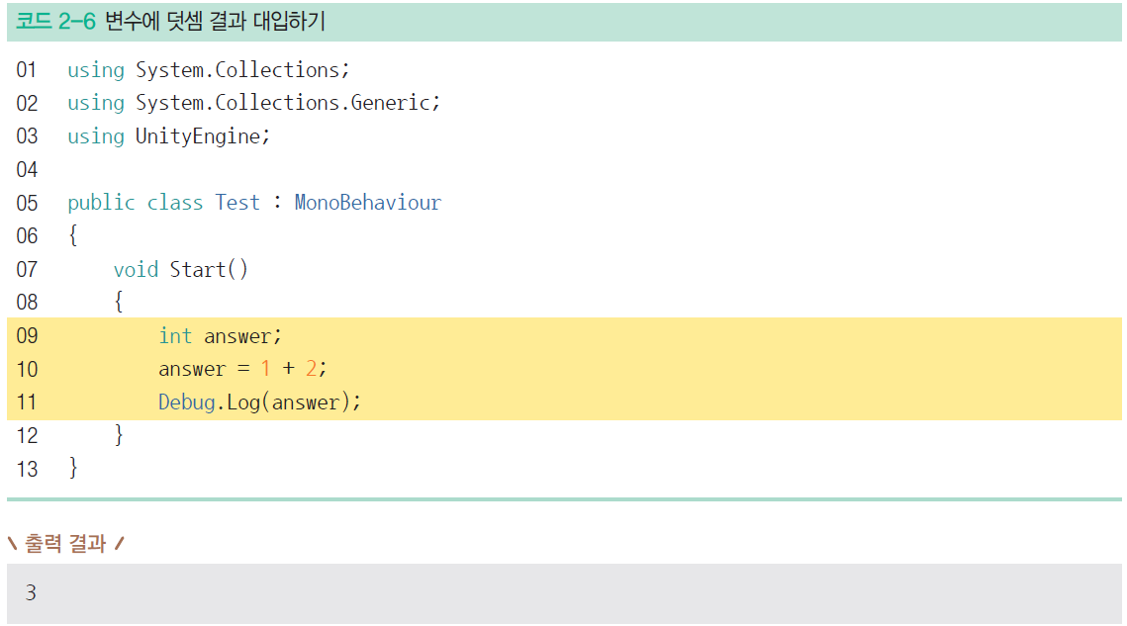
2.4 변수 사용하기
변수와 연산
스크립트에서 사칙연산을 할 때 덧셈은 +(플러스), 뺄셈은 -(마이너스), 곱셈은 *(애스터리스크), 나눗셈은 /(슬래시) 기호를 사용함
Start 메서드의 내용을 지우고 다음과 같이 작성함

Slide 41
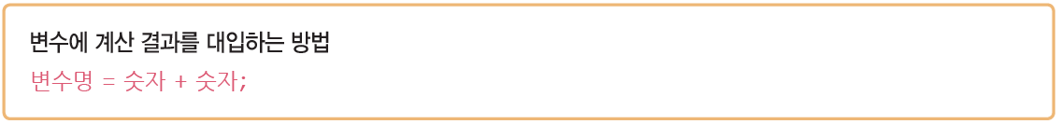
2.4 변수 사용하기
변수와 연산
9번 줄에서 데이터 형이 int형인 answer 변수를 선언함
10번 줄에서 1 + 2를 계산한 후 결괏값인 3을 answer 변수에 대입함

Slide 42
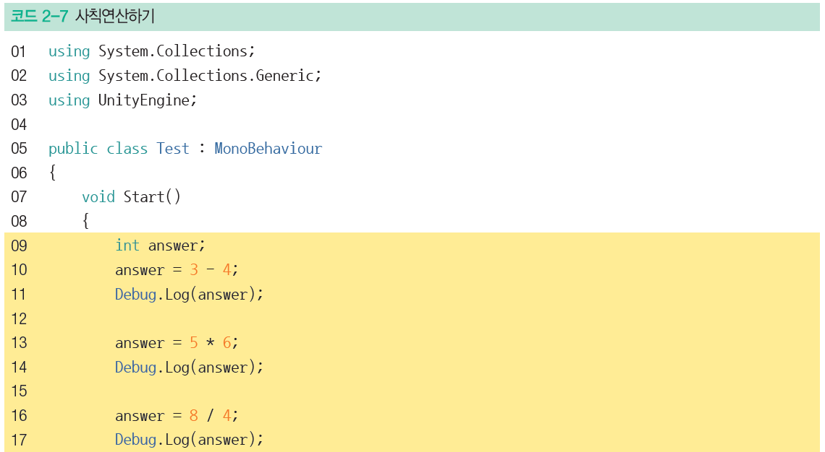
2.4 변수 사용하기
변수와 연산

Slide 43
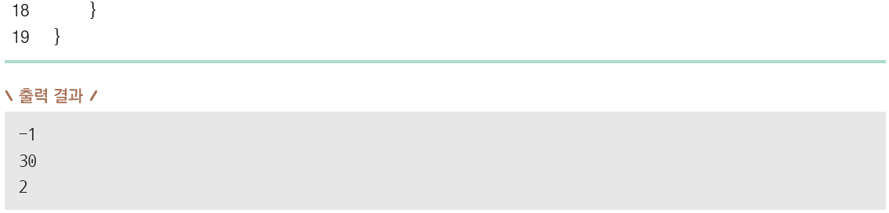
2.4 변수 사용하기
변수와 연산

Slide 44
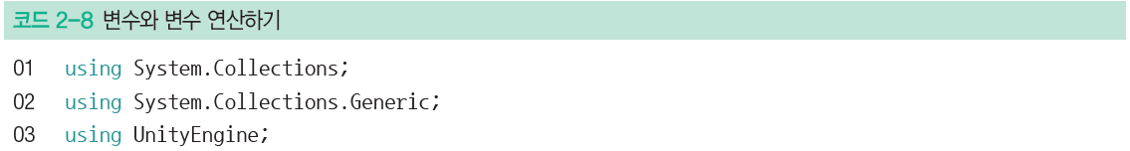
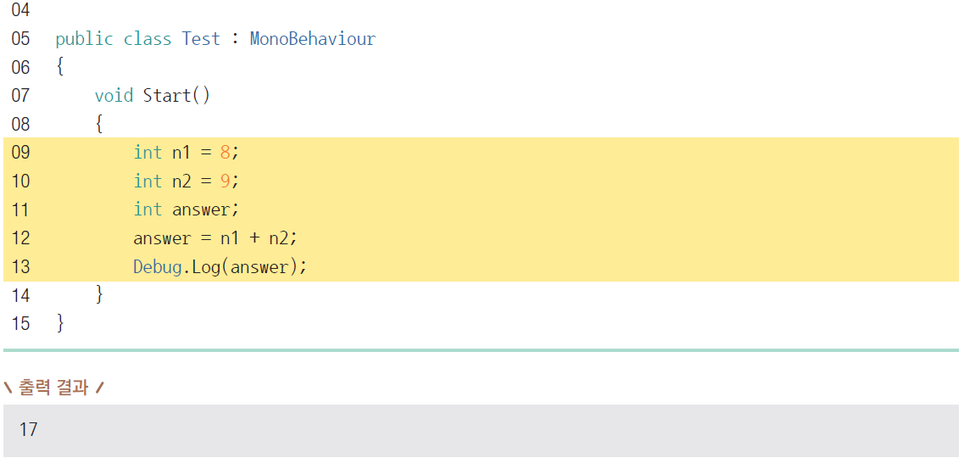
2.4 변수 사용하기
변수와 변수의 연산
숫자와 숫자의 연산뿐만 아니라 변수와 변수도 연산할 수 있음

Slide 45
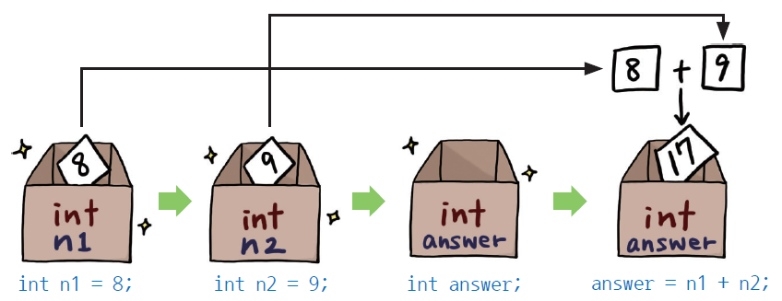
2.4 변수 사용하기
변수와 변수의 연산
9번 줄에서 n1 변수를 8로 초기화하고, 10번 줄에서 n2 변수를 9로 초기화함
12번 줄에서 n1과 n2의 값을 더해 answer 변수에 대입함
2나 3 같은 숫자뿐만 아니라 변수에 값을 대입한 후 변수를 사칙연산에 이용할 수도 있음
그림 2-18 변수와 변수 덧셈하기

Slide 46
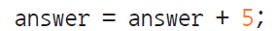
2.4 변수 사용하기
편리한 쓰기 방법 ①
상자 안에 든 값에 5를 더하고 싶거나 변수 값을 일정하게 늘리고 싶을 때가 있음
이때는 다음과 같이 변수 값에 5를 더할 수 있음
예를 들어 answer 변수 값이 10이라고 하면, 10 + 5를 계산한 결과가 다시 answer에 대입됨
단, 변수 값을 늘릴 때마다 이렇게 쓰면 조금 복잡해짐
이때는 간단하게 + = 연산자를 사용함
변수명 += 증가하고 싶은 값으로 쓰면 변수 값을 원하는 수만큼 증가시킬 수 있음

Slide 47
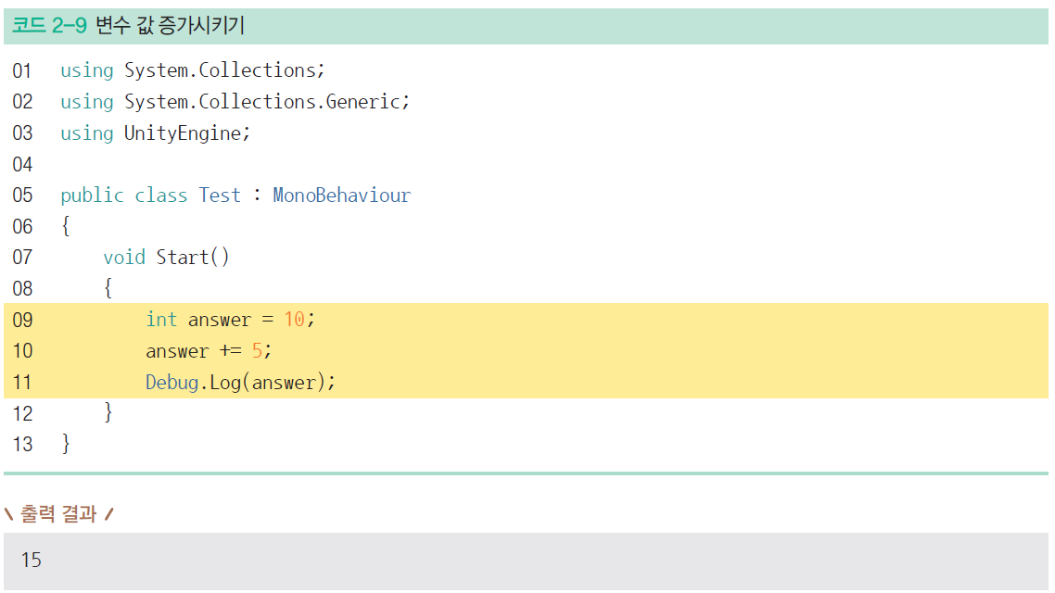
2.4 변수 사용하기
편리한 쓰기 방법 ①

Slide 48
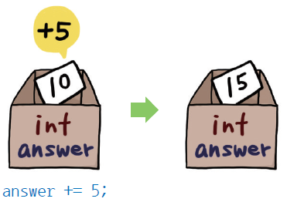
2.4 변수 사용하기
편리한 쓰기 방법 ①
9번 줄에서 answer 변수를 10으로 초기화함
10번 줄에서 + = 연산자를 사용해 answer 값에 5를 더함
answer 변수 값은 15가 되고, Console 창에도 15가 출력됨
더하기 연산자 말고도 뺄셈, 곱셈, 나눗셈 같은 연산자를 쓸 수 있음
각각 -=, *=, /=을 씀
그림 2-19 간단한 표시 덧셈

Slide 49
2.4 변수 사용하기
편리한 쓰기 방법 ②
변수 값을 1만큼 늘리고 싶을 수도 있음
C#에는 변수 값을 1만큼 늘릴 때 쓰는 증가 연산자가 있음
증가 연산자는 변수명+ +로 씀

Slide 50
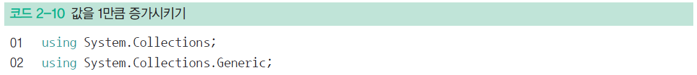
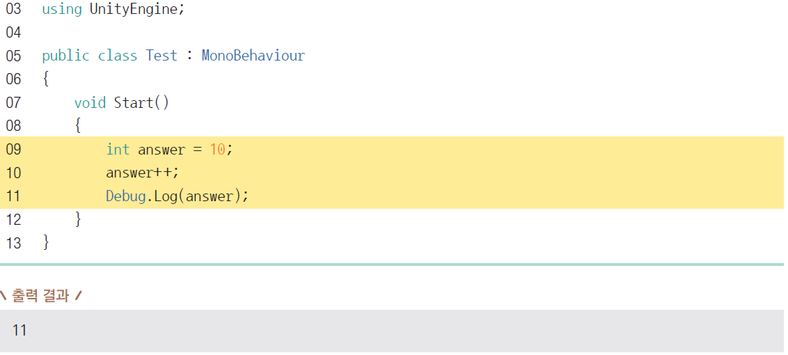
2.4 변수 사용하기
편리한 쓰기 방법 ②

Slide 51
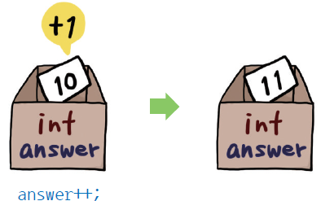
2.4 변수 사용하기
편리한 쓰기 방법 ②
9번 줄에서 answer 변수를 10으로 초기화함
10번 줄에서 증가 연산자를 사용해 answer 변수 값을 1만큼 증가시킴
answer 값은 11이 됨
그림 2-20 증가 연산자

Slide 52
2.4 변수 사용하기
편리한 쓰기 방법 ②
증가 연산자와 반대로 변수 값을 1만큼 줄이는 감소 연산자도 있음
감소 연산자는 변수명--로 씀
변수 값을 1씩 늘리려면 + = 연산자를 사용해 answer + = 1로 쓸 수도 있고, + 연산자를 사용해 answer = answer + 1로 쓸 수도 있음
변수 값을 1씩 늘리거나 줄이는 연산은 제어문 등에서 자주 쓰는 연산으로 + + 연산자(증가 연산자)와 - - 연산자(감소 연산자)라는 연산자가 별도로 있으니 편하게 쓸 수 있음

Slide 53
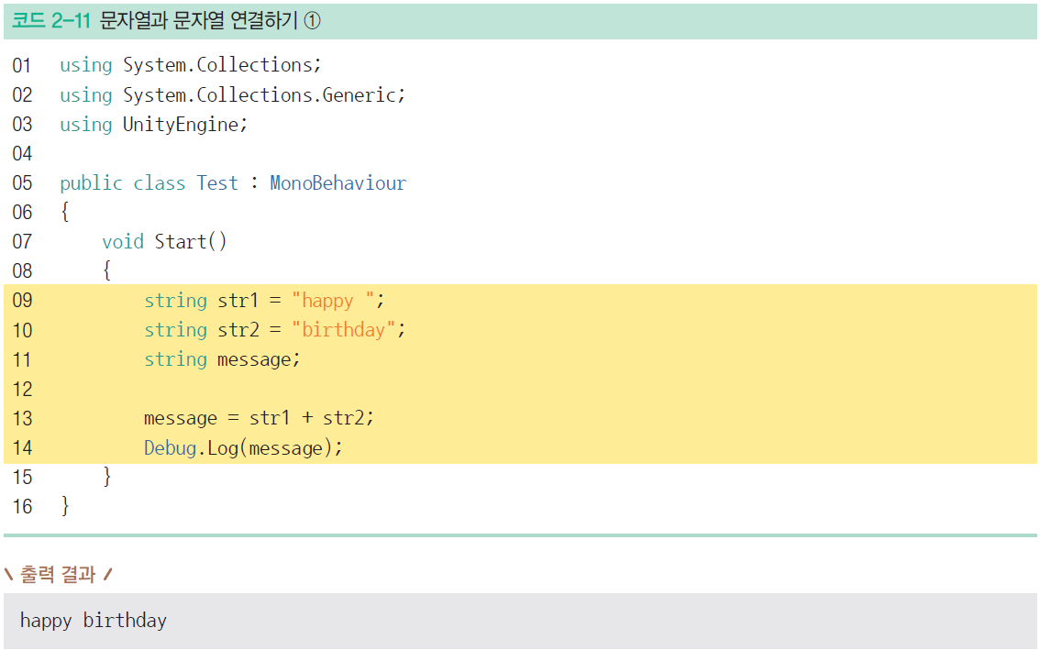
2.4 변수 사용하기
문자열과 문자열의 연결
문자열은 숫자처럼 연산을 할 수는 없지만 + 연산자나 += 연산자를 사용해 문자열을 연결할 수 있음

Slide 54
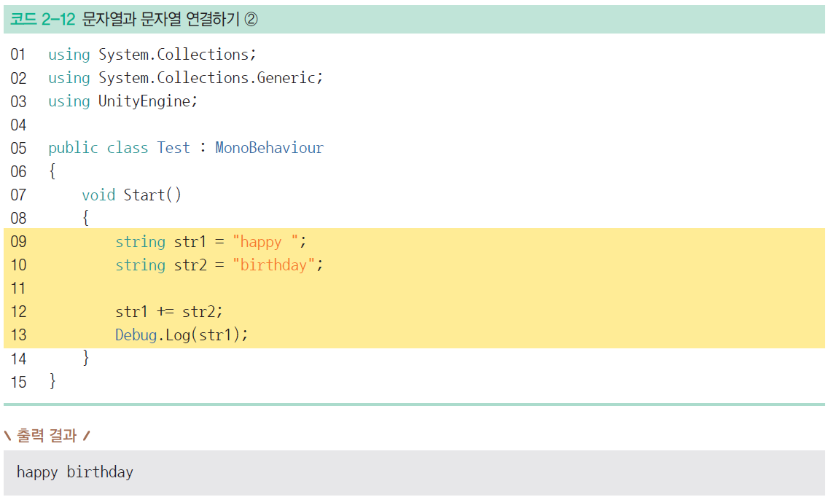
2.4 변수 사용하기
문자열과 문자열의 연결
코드 2-11은 + = 연산자를 사용해 다음과 같이 작성해도 됨

Slide 55
2.4 변수 사용하기
문자열과 문자열의 연결
9번 줄과 10번 줄에서 변수를 문자열로 각각 초기화함
12번 줄에서 + = 연산자를 사용해 두 문자열을 연결함
+ 연산자를 사용하면 str1이나 str2 문자열이 바뀌지 않음
+ = 연산자를 사용하면 str1 문자열에 str2 문자열을 바로 연결하므로 str1 문자열이 바뀜

Slide 56
2.4 변수 사용하기
문자열과 숫자의 연결
+ 연산자나 + = 연산자는 숫자와 숫자의 덧셈이나 문자열과 문자열의 연결뿐만 아니라 숫자와 문자열도 연결할 수 있음
문자열과 숫자를 연결하면 숫자는 문자열로 취급됨

Slide 57
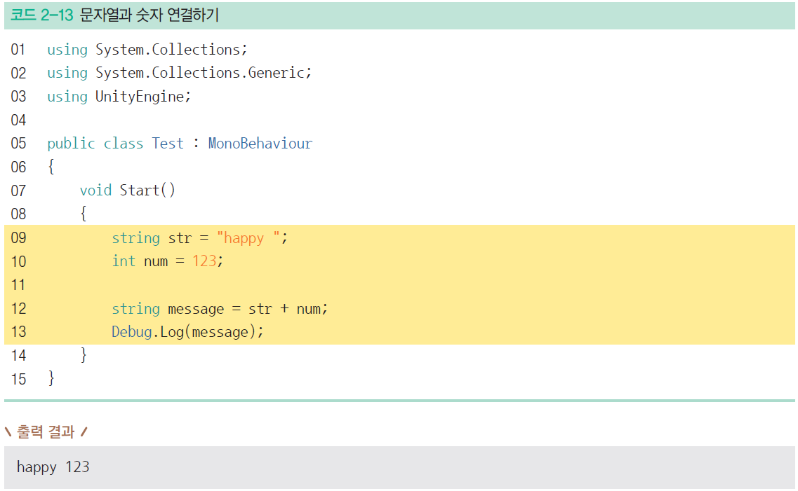
2.4 변수 사용하기
문자열과 숫자의 연결

Slide 58
2.4 변수 사용하기
문자열과 숫자의 연결
9번 줄에서 초기화한 string형의 str 변수와 10번 줄에서 초기화한 int형의 num 변수를 12번 줄에서 연결한 후 message 변수에 대입함
문자열과 숫자를 연결하면 num 변수를 문자열로 취급하므로 message 변수 값은 happy 123으로 출력됨

Slide 59
2.4 변수 사용하기
Hello, World란?
프로그래밍 언어 입문서를 보면 첫 예제로 Hello, World를 출력하는 프로그램을 많이 씀
Hello, World를 출력하는 프로그램은 한국 뿐만 아니라 전 세계적으로 쓰는 프로그램으로 ‘세계에서 가장 유명한 프로그램’이라고 부름

Slide 60
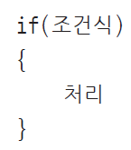
2.5 제어문 사용하기
if 문으로 조건 분기하기
특정한 조건이 맞을 때만 스크립트를 실행하고 싶다면 if 문을 사용함
if 문을 사용하는 방법에는 몇 가지 형식이 있는데, 이 중 가장 간단한 조건식은 다음과 같음

Slide 61

2.5 제어문 사용하기
if 문으로 조건 분기하기
조건식에 표시한 조건을 만족하면(조건이 ‘참’이면) 중괄호({}) 블록에 담긴 처리를 실행함
조건을 만족시키지 못하면(조건식이 ‘거짓’이면) 중괄호 블록 안에 담긴 처리를 실행하지 않고 다음 스크립트로 넘어감
그림 2-21 if 문의 흐름

Slide 62

2.5 제어문 사용하기
if 문으로 조건 분기하기
if 문의 조건식에는 관계 연산자를 사용할 수 있음
= = 연산자는 왼쪽과 오른쪽 값이 같으면 ‘참’, 같지 않으면 ‘거짓’이 됨
대입할 때 쓰는 = 연산자와 헷갈리지 않도록 주의함
!=은 = =과 반대로 왼쪽과 오른쪽 값이 같으면 ‘거짓’이 됨
이외에는 수학에서 자주 사용하는 부등호와 같은 개념으로 쓰임
표 2-2 관계 연산자

Slide 63

2.5 제어문 사용하기
if 문으로 조건 분기하기

Slide 64
2.5 제어문 사용하기
if 문으로 조건 분기하기
약초 수(herbNum)가 1일 때 체력을 50 회복하는 스크립트임
10번 줄의 조건식에서 herbNum 변수 값이 1인지 확인함
9번 줄에서 herbNum에 1을 대입하므로 10번 줄의 조건식은 ‘참’임
참일 때는 중괄호 블록 안에 담긴 처리가 실행되므로 Console 창에 체력을 50 회복이 출력됨
이 스크립트는 조건식이 ‘거짓’이면 Console 창에 메시지를 출력하지 않고 종료함

Slide 65

2.5 제어문 사용하기
if~else 문으로 조건 분기하기
if 문을 응용한 if~else 문이 있음
이것은 ‘체력이 100 이상이면 공격하고 아니면 방어한다’처럼 조건식을 만족할 때와 만족하지 않을 때를 각각 다르게 처리할 때 씀

Slide 66

2.5 제어문 사용하기
if~else 문으로 조건 분기하기
그림 2-22 if~else 문의 흐름

Slide 67

2.5 제어문 사용하기
if~else 문으로 조건 분기하기

Slide 68

2.5 제어문 사용하기
if~else 문으로 조건 분기하기

Slide 69


2.5 제어문 사용하기
if 문 추가하기
조건이 두 개라고 해서 추가되는 요소는 없음
if 문 뒤에 else if 문을 연결시키기만 하면 됨

Slide 70

2.5 제어문 사용하기
if 문 추가하기
조건문의 흐름은 위에서 아래로 차례대로 검사해 조건을 만족하면 계속해서 중괄호 블록 안에 든 처리를 실행함
else if 문이나 else 문은 실행하지 않고 조건 분기를 종료한 후 그다음 스크립트를 처리함
모든 조건식을 만족하지 않으면 마지막에 있는 else에 해당하는 중괄호 블록 안의 처리를 실행함
앞의 if 문과 마지막 else 문 사이에 있는 else if 문은 몇 개라도 상관없고 마지막 else 문은 생략할 수 있음
그림 2-23 연속된 if~else 문의 흐름

Slide 71

2.5 제어문 사용하기
if 문 추가하기

Slide 72

2.5 제어문 사용하기
if 문 추가하기

Slide 73

2.5 제어문 사용하기
변수 범위
if 문의 블록에서 정의한 변수는 사용할 수 있는 범위가 정해져 있음

Slide 74
2.5 제어문 사용하기
변수 범위
실행 도구를 클릭해 스크립트를 실행하려고 하면 유니티 에디터의 왼쪽 아래에 The name ‘y’ dose not exsit in the current context 오류가 발생함
16번 줄에서 사용하는 y 변수가 선언되지 않아 위험하다는 오류임
분명 12번 줄에서 y 변수를 제대로 선언하고 초기화까지 했는데 오류가 뜨는건 변수는 선언한 줄을 포함하는 중괄호 안에서만 사용할 수 있음
이것을 변수 범위(사용할 수 있는 범위)라고 함
x 변수는 9번 줄에서 정의한 이후부터 17번 줄의 } 사이에서 사용할 수 있음
y 변수는 12번 줄에서 정의한 이후부터 15번 줄의 } 사이에서만 사용할 수 있음

Slide 75

2.5 제어문 사용하기
변수 범위
그림 2-24 변수 범위

Slide 76
2.5 제어문 사용하기
변수 범위
오류가 발생한 원인은 y 변수의 범위는 if 문 블록 안이므로 16번 줄에서 ‘y 변수가 선언되어 있지 않다’는 오류가 발생한 것임
16번 줄을 주석으로 처리하면(줄의 처음에 슬래시 두 개를 넣어 주석으로 처리함) 오류가 사라지면서 실행할 수 있음
예제처럼 if 문 안에서 선언한 변수는 if 문 바깥에서는 사용할 수 없으므로 주의함

Slide 77


2.5 제어문 사용하기
for 문으로 반복하기
스크립트를 작성하다 보면 같은 처리를 여러 번 반복해야 할 때가 있는데 이때는 반복 횟수를 지정하면 자동으로 반복 횟수만큼 처리를 반복하는 for 문을 사용함
반복 횟수는 for(3)처럼 단순히 쓸 수는 없음
실제 스크립트에서는 다음과 같이 사용함

Slide 78

2.5 제어문 사용하기
for 문으로 반복하기
그림 2-25 for 문의 흐름

Slide 79

2.5 제어문 사용하기
for 문으로 반복하기
for 문의 괄호 안에는 반복 조건을 작성함

Slide 80

2.5 제어문 사용하기
for 문으로 반복하기

Slide 81

2.5 제어문 사용하기
for 문으로 반복하기
for 문을 써서 처리를 다섯 번 반복하는 예제임
그림 2-26 for 문의 처리 흐름

Slide 82
2.5 제어문 사용하기
for 문으로 반복하기
이 한 번, 는 여섯 번, ~ 는 다섯 번 반복해서 실행됨
i 변수를 0으로 초기화함
반복 조건（i < 5）을 만족하면 , 만족하지 않으면 반복문을 종료함
Console 창에 i 값을 출력함
i를 증가시킴(i 값을 1 증가).
로 돌아감

Slide 83

2.5 제어문 사용하기
for 문으로 반복하기

Slide 84

2.5 제어문 사용하기
for 문으로 반복하기

Slide 85


2.5 제어문 사용하기
for 문으로 반복하기
다음은 3부터 5까지 출력하는 스크립트임

Slide 86

2.5 제어문 사용하기
for 문으로 반복하기
다음은 3부터 0까지 카운트다운하는 스크립트임

Slide 87

2.5 제어문 사용하기
for 문으로 반복하기

Slide 88

2.5 제어문 사용하기
for 문으로 반복하기
다음은 1부터 10까지 더한 값을 출력하는 스크립트임

Slide 89
2.5 제어문 사용하기
스크립트에서 오류는 흔한 것!
스크립트를 작성하고 ‘자, 이제 게임이 움직인다!’고 생각하자마자 오류 메시지가 나올 때가 있음
이때마다 ‘아아, 스크립트는 어렵다!’고 생각할 수 있음
컴파일이 한 번에 되는 경우는 생각만큼 많지 않음
마음을 편하게 먹고 오류 코드를 읽은 후 해당하는 부분을 살펴보자

Slide 90

2.6 배열 사용하기
배열 사용하기
스크립트를 사용하다 보면 여러 가지 값(게임 순위와 점수 등)을 한꺼번에 다뤄야 할 때가 있음
이때 변수를 하나하나 만드는 것은 너무나 수고로움
예를 들어 학생 100명의 점수를 다룬다면 변수를 100번 선언해야 함
100번 정도라면 인내와 오기로 할 수 있지만, 이것이 1,000개에서 1만 개로 늘어나면 힘은 힘대로 들고 그만큼 실수도 늘어날 수 있음

Slide 91

2.6 배열 사용하기
배열 선언과 규칙
이때는 배열을 쓰면 해결됨
배열은 변수 상자를 가로로 이어 붙인 길고 얇은 상자와 비슷함
그림 2-27 배열 이미지

Slide 92


2.6 배열 사용하기
배열 준비
배열을 사용하면 변수 상자를 굳이 100개씩 준비하지 않아도 됨
길고 얇은 상자 한 개만 쓰면 되므로 다루기도 쉽고 만들기도 간단함
int가 정수형을 나타내는 것처럼 int[ ]는 정수 배열형을 나타냄
다만 이것만으로는 변수 상자를 몇 개 연결하고 싶은지 알 수 없음
앞의 선언에 이어서 준비하려는 상자 수를 다음과 같이 씀
상자를 다섯 개 준비하려면 오른쪽에 new int[5]를 씀
오른쪽에 new 키워드가 나옴
영어로는 ‘새로운’이라는 뜻이지만 스크립트에서는 ‘만든다’라는 뜻에 가까움
여기서는 new int[5]를 써서 int형 상자를 다섯 개 만듦
즉, 배열을 만들려면 배열을 선언하고 바로 이어서 new를 이용해 배열에 필요한 상자 수를 지정해야 함

Slide 93

2.6 배열 사용하기
배열 값 이용
이것으로 상자 다섯 개를 연결한 배열을 만듦
이 배열에 값을 대입하거나 꺼내려면 다음과 같이 상자 번호를 지정해야 함
앞에서 세 번째에 있는 상자에서 값을 꺼내고 싶다면 다음과 같이 씀

Slide 94

2.6 배열 사용하기
배열 값 이용
‘points[3]을 잘못 쓴 것 아니야?’라고 생각했나요? 바르게 쓴 것임
배열은 0번부터 세기 때문임
맨 앞 번호는 0, 앞에서 두 번째 번호는 1, 마지막 상자 번호는 4임
배열에서는 상자에 넣는 값을 요소, 상자의 총수를 요소 수라고 함
그림 2-28 배열 정하기

Slide 95

2.6 배열 사용하기
배열을 사용하는 방법

Slide 96

2.6 배열 사용하기
배열을 사용하는 방법

Slide 97

2.6 배열 사용하기
배열을 사용하는 방법
9번 줄에서는 요소 수가 5인 int형 배열 array를 선언함
11~15번 줄에서는 대괄호([])를 써서 각 배열 요소에 숫자를 대입함
배열의 첫 번째 요소가 0번인 것을 주의함
17~20번 줄에서 배열 내용을 출력함
Debug.Log를 다섯 번 쓰지 않고 for 문을 써서 배열의 모든 요소를 출력함
배열과 반복문은 자주 함께 쓰이므로 묶음으로 생각하면 편함
배열의 요소에 값을 대입할 때 11~15번 줄처럼 하나하나 쓰면 꽤 번거로움
이때는 다음과 같이 간단히 쓸 수 있음
이 방법에서는 배열에 넣는 개수가 분명하므로 new를 써서 배열의 요소 수를 지정하지 않아도 됨

Slide 98

2.6 배열 사용하기
배열을 사용하는 방법
다음은 배열에 포함된 숫자 중 90 이상인 숫자만 출력하는 스크립트임

Slide 99

2.6 배열 사용하기
배열을 사용하는 방법
11~17번 줄에서는 for 문을 사용해 배열의 요소를 첫 번째부터 차례로 확인함
13~16번 줄에서는 if 문을 써서 값이 90 이상인 요소만 출력함
for 문의 반복 조건은 0부터 points.Length까지임
points.Length란 글자 그대로 points 배열의 길이(요소 수)임
배열형의 변수명.Length를 써서 배열의 길이(이 예제에서는 5)를 얻을 수 있음

Slide 100

2.6 배열 사용하기
배열을 사용하는 방법
다음은 배열에 포함되는 값의 평균을 구하는 스크립트임

Slide 101

2.6 배열 사용하기
배열을 사용하는 방법

Slide 102
2.6 배열 사용하기
배열을 사용하는 방법
평균값을 구하려면 배열에 있는 모든 요소의 합계를 구하고 구한 합계를 배열의 요소 수로 나눔
먼저 배열 요소의 합계를 구해야 하므로 11번 줄에서 sum 변수를 준비함
12~15번 줄에서는 배열에 있는 요소를 sum에 더함
17번 줄에서는 합계를 배열의 요소 수인 5로 나눠 평균값을 구하고 average 변수에 대입함

Slide 103
2.6 배열 사용하기
정수와 정수의 나눗셈
평균값을 구하는 스크립트에서는 평균값을 정수로 계산했지만(int형의 average 변수를 선언함) 소수점까지 계산해야 할 때도 있음
소수점까지 출력되도록 코드 2-25의 17번 줄을 다음과 같이 바꿔서 실행해 보자
평균값은 68.4가 정답이지만 68로 출력됨
이것은 C#에서는 정수끼리 나눗셈을 하면 소수점 이하가 버려져 결과는 정수가 되기 때문임
즉, 10 ÷ 4는 2가 되고, 17 ÷ 3은 5가 됨
소수점까지 출력하고 싶다면 정수끼리 나눗셈을 하는 것이므로 처음에 1.0f를 넣어 줌
꼼수처럼 보이지만 이 내용을 모르면 계산 결과를 소수점으로 구할 때 오류가 발생할 수 있으므로 꼭 기억해 두자

Slide 104
2.6 배열 사용하기
오류 코드를 영어로 읽기 싫어!
오류 로그는 ‘!Assets/xxxxx.cs(5:12)…’처럼 복잡한 영문 구조로 되어 있음
복잡해 보이지만 괄호 안에 보이는 숫자를 보면 쉬움
‘5번 줄의 12번째 글자가 잘못되어 있어요’라고 알려 주기 때문임
숫자가 가리키는 줄과 그 부분을 살펴보면 오류를 쉽게 발견할 수 있음
오류를 몇 번 고치다 보면 오류 메시지만 봐도 대략 어떤 오류인지 짐작할 수 있음

Slide 105

2.7 메서드 만들기
메서드
스크립트가 끝없이 길어질 때가 있는데 길어진 처리를 의미가 있는 처리 블록으로 분해하고 이름을 붙이는 구조를 만드는데, 이렇게 분해한 각 처리를 메서드(또는 함수)라고 함
그림 2-29 메서드

Slide 106

2.7 메서드 만들기
메서드
메서드는 처리를 기능 단위로 묶는 역할 외에도 메서드에 값을 전달해서 계산하거나 계산 결과를 돌려받을 수 있도록 하는 역할을 함
메서드로 건네는 값을 인수, 메서드에서 돌려받는 값을 반환값이라고 함
인수는 여러 개 건넬 수 있지만 반환값은 한 개로 정해져 있음
그림 2-30 인수와 반환값

Slide 107

2.7 메서드 만들기
메서드를 만드는 방법
그림 2-31 Add 메서드 예

Slide 108
2.7 메서드 만들기
메서드를 만드는 방법
반환값의 데이터 형에는 호출자의 메서드로 반환하는 값의 데이터 형을 지정함
지정할 데이터 형은 변수의 데이터 형과 같음
값을 반환하지 않는 메서드에는 void를 지정함
void란 ‘반환값이 없음’을 의미함
인수는 호출자의 메서드에서 받은 값임
메서드는 인수 값을 사용해서 처리를 실행함
인수를 갖지 않는 메서드도 있는데 이때는 메서드명 뒤에 붙는 괄호 안을 공백으로 비움

Slide 109

2.7 메서드 만들기
메서드를 만드는 방법
호출하는 메서드명에 이어 괄호 안에 전달하는 인수를 기술함
인수가 여러 개면 쉼표(,)로 구분함
그림 2-32 메서드의 서식

Slide 110

2.7 메서드 만들기
인수도 반환값도 없는 메서드

Slide 111

2.7 메서드 만들기
메서드 작성 방법
7~10번 줄이 Console 창에 문자를 출력하는 SayHello 메서드임
이 메서드는 Console 창에 문자를 출력할 뿐 호출자의 값을 반환하지 않으므로(반환값을 갖지 않음), 반환값의 데이터 형에 void를 지정함
인수가 없으므로 메서드명 뒤에 붙는 괄호 안을 공백으로 비움
계속해서 중괄호 안에 실행할 처리를 작성함
여기서는 Debug.Log를 사용해서 Console 창에 Hello를 출력함
SayHello 메서드를 사용할 위치는 Start 메서드를 벗어나더라도 Test 클래스의 중괄호 안(7~15번 줄)이라면 어디든 상관없음
그림 2-33 반환값도 인수도 갖지 않는 메서드

Slide 112

2.7 메서드 만들기
메서드 호출 방법
Start 메서드에서 SayHello 메서드를 호출함(14번 줄)
메서드를 호출하려면 메서드명에 이어 전달하고 싶은 인수를 씀
이 예제에서는 SayHello 메서드에 인수가 없으므로 괄호 안을 공백으로 비움
여기서 작성한 SayHello 메서드는 Start 메서드가 Update 메서드에서 호출될 때까지는 처리가 실행되지 않음
작성한 메서드는 호출해서 사용한다는 것을 기억해 두자
그림 2-34 메서드 호출 흐름

Slide 113

2.7 메서드 만들기
인수가 있는 메서드

Slide 114

2.7 메서드 만들기
메서드 작성 방법
10번 줄이 CallName 메서드임
CallName 메서드에는 반환값이 없으므로 void를 지정함
문자열을 인수로 받으므로 메서드명에 이어 괄호 안에 string형의 name 변수를 선언함
그림 2-35 반환값은 없지만 인수가 있는 메서드

Slide 115

2.7 메서드 만들기
메서드 호출 방법
14번 줄에서 CallName 메서드를 호출함
메서드명 CallName에 이어 괄호 안에 메서드로 전달하는 이름(문자열)을 씀
CallName 메서드를 호출하면 인수의 문자열인 "Tom"이 자동으로 메서드 안의 name 변수에 대입됨
name 메서드는 메서드에서 변수처럼 쓸 수 있으므로 Debug.Log를 써서 name 변수 값을 출력함
그림 2-36 인수가 있는 메서드 호출 흐름

Slide 116
2.7 메서드 만들기
인수 형에 주의한다!
14번 줄에서 인수를 지정하지 않고 CallName();으로 메서드를 호출하면 오류가 발생함
기본적으로 인수 수는 호출되는 쪽과 호출하는 쪽이 일치해야 함

Slide 117

2.7 메서드 만들기
인수와 반환값이 있는 메서드
이번에 살펴볼 예제는 인수로 변수를 두 개 받고, 두 변수의 합계를 반환하는 Add 메서드임

Slide 118

2.7 메서드 만들기
인수와 반환값이 있는 메서드

Slide 119

2.7 메서드 만들기
메서드 작성 방법
7~11번 줄은 이번에 작성한 Add 메서드임
메서드의 반환값은 int형 인수를 합한 것이므로 int형으로 지정함
Add 메서드는 인수가 두 개이므로 각 인수를 쉼표(,)로 구분해 선언함
10번 줄에서 인수의 합계를 반환값으로 돌려줘야 하므로 return 문을 씀
return 문 뒤에 공백을 두고 변수명을 적으면 그 변수 값을 메서드를 호출한 곳으로 반환할 수 있음
그림 2-37 반환값과 인수가 있는 메서드

Slide 120

2.7 메서드 만들기
메서드 호출 방법
Add 메서드를 호출하는 흐름을 정리하면 다음과 같음
그림 2-38 인수가 여러 개 있고 반환값이 있는 메서드 호출 흐름

Slide 121
2.7 메서드 만들기
메서드 호출 방법
메서드를 호출하는 쪽에서는 메서드명에 이어 인수를 두 개(2와 3) 전달함
메서드 호출과 동시에 a와 b 변수에는 각각 2와 3이 대입됨
a와 b 변수에는 메서드를 호출하는 곳에서 지정한 순서대로 값이 대입됨
Add(2, 3)이 아닌 Add(3, 2)를 쓰면 a 변수에 3이 대입되고 b 변수에 2가 대입됨
메서드에서는 a와 b 변수를 합한 값을 c 변수에 대입하고 return 문을 사용해서 합계를 호출한 곳으로 반환함
메서드를 실행한 후에는 메서드의 호출 부분이 반환값으로 바뀌는 형태임
Add(2, 3) 부분이 반환값 c 값으로 바뀌기 때문에 answer = Add(2, 3);은 answer = c;이 되고, answer에 c 값이 대입됨

Slide 122

2.8 클래스 만들기
클래스
메서드는 처리를 모아 둔 것이고, 클래스는 메서드와 변수를 모아 둔 것임
유니티로 게임을 만들려면 플레이어, 적, 무기, 아이템 등 물체마다 그 움직임을 정의하는 스크립트를 작성해야 함
이때는 ‘처리 단위’보다는 ‘물건 단위’로 스크립트를 작성하는 것이 편리함
그림 2-39 클래스는 물체 단위

Slide 123

2.8 클래스 만들기
클래스
변수와 메서드를 하나로 합치지 않고 따로따로 구현하면 어느 변수와 메서드가 연결되어 있는지 알기 어려움
클래스를 사용하면 관계가 있는 변수와 메서드를 하나로 합칠 수 있으므로 스크립트를 관리하기 쉬움
class 키워드 다음에 클래스명을 쓰고, 그 안에 클래스에서 사용하는 변수와 메서드를 씀
클래스에서 사용한 변수를 멤버 변수, 클래스에서 사용한 메서드를 멤버 메서드라고 함

Slide 124
2.8 클래스 만들기
클래스
작성한 클래스는 int나 string 등 데이터 형으로 사용할 수 있음
즉, Player 클래스를 만들면 Player형을 사용할 수 있게 됨
int num;을 쓰면 int형의 num 변수를 만들 수 있음
Player myPlayer;을 쓰면 Player형의 myPlayer 변수를 만들 수 있음
이 상태에서 myPlayer 변수의 상자 안은 비어 있음

Slide 125

2.8 클래스 만들기
클래스
int형의 num 변수에는 2나 1500 같은 숫자를 대입함
Player형의 myPlayer 변수에는 플레이어의 실체를 대입함
이 실체를 인스턴스라고 함
그림 2-40 값과 인스턴스

Slide 126

2.8 클래스 만들기
클래스
myPlayer 변수가 가진 멤버 메서드나 멤버 변수를 사용하려면 myPlayer.멤버 메서드명(또는 멤버 변수명)을 씀
앞으로 마침표(.)로 연결된 형태가 자주 나옴
OO.xx가 나오면 OO 클래스가 갖는 xx 메서드(또는 변수)를 사용한다고 이해해 두자
그림 2-41 멤버 변수의 사용 방법

Slide 127
2.8 클래스 만들기
유니티가 제공하는 클래스도 있다!
직접 클래스를 만들 수도 있지만 유니티가 처음부터 제공하는 클래스도 있음
Vector 클래스와 로그 표시를 할 때 쓰는 Debug 클래스 등이 유니티가 제공하는 클래스임
유니티를 사용하려면 클래스 개념을 제대로 이해하는 것이 중요함

Slide 128

2.8 클래스 만들기
클래스 작성하기
지금까지 써 온 Test 스크립트(Test.cs)에 Player 클래스를 추가함
Player 클래스는 Test 클래스 외부에 추가하는 것에 주의함

Slide 129

2.8 클래스 만들기
클래스 작성하기

Slide 130
2.8 클래스 만들기
클래스 작성하기
5~20번 줄이 이번에 작성한 Player 클래스임
클래스 구성을 간단히 살펴보면 5번 줄에서 Player 클래스를 선언함
7~8번 줄에서 플레이어의 HP를 나타내는 멤버 변수(hp)와 공격력을 나타내는 멤버 변수(power)를 선언함
10~19번 줄에서는 공격하는 멤버 메서드(Attack)와 대미지를 받는 멤버 메서드(Damage)를 작성함

Slide 131

2.8 클래스 만들기
클래스를 사용하는 방법
코드 2-29의 Start 메서드에 있는 26~28번 줄에서는 방금 작성한 Player 클래스의 인스턴스를 만들어 사용함
먼저 26번 줄의 왼쪽에 Player myPlayer를 써서 Player형의 myPlayer 변수를 선언함
이 단계에서는 Player형의 상자를 만들었을 뿐이므로 Player형의 실체인 인스턴스를 작성해 대입 해야 함
인스턴스를 만들려면 new 키워드 다음에 클래스 이름( )을 씀(26번 줄의 오른쪽)
Player 클래스의 인스턴스가 만들어지고 이것을 myPlayer 변수 안에 대입함
그림 2-42 인스턴스 작성 방법

Slide 132
2.8 클래스 만들기
클래스를 사용하는 방법
27번 줄에서는 인스턴스를 가진 Attack 메서드를 myPlayer.Attack()인 변수명.멤버 메서드명( ) 형태로 호출함
마찬가지로 28번 줄에서는 Damage 메서드를 호출함
실행 도구를 클릭해 Console 창에 무엇이 출력되는지 확인함

Slide 133
2.8 클래스 만들기
접근 수식자
코드 2-29를 보면 Player 클래스의 멤버 변수와 멤버 메서드 앞에 public이나 private 키워드가 붙어 있음
이것을 접근 수식자라고 하는데, OO.xx라고 썼을 때 다른 클래스에서 멤버로 접근 가능한지 여부를 나타냄

Slide 134

2.8 클래스 만들기
접근 수식자
public이 붙어 있는 멤버는 다른 클래스에서도 호출할 수 있지만, private이 붙어 있는 멤버는 다른 클래스에서 호출할 수 없음
Attack 메서드에는 public이 붙어 있으므로 myPlayer. Attack()이라고 써서 Attack 메서드를 호출할 수 있음
hp 변수에는 private이 붙어 있으므로 myPlayer.hp라고 써도 hp 변수에 접근할 수 없음
그림 2-43 접근 수식자

Slide 135

2.8 클래스 만들기
접근 수식자
private을 쓰는 이유는 다른 사람이 자신이 만든 클래스를 사용할 때 private 메서드는 사용하지 마세요, private 변수는 변경하지 마세요라는 의사 표시를 할 수 있기 때문임
즉, 다른 사람이 만든 클래스를 쓸 때는 public이 붙은 변수와 메서드만 써야 함
그림 2-44 클래스가 public인지 확인하고 사용하기

Slide 136

2.8 클래스 만들기
접근 수식자
접근 수식자를 생략하면 private으로 간주되므로 공개하고 싶은 변수와 메서드가 있다면 public 수식자를 붙이는 것이 좋음
표 2-3 접근 수식자

Slide 137

2.8 클래스 만들기
this 키워드
this는 자신의 인스턴스를 가리키는 키워드임
this.power는 자신의 인스턴스가 가진 power 변수(Player 클래스의 인스턴스가 가진 power 변수)를 나타냄
사실 this를 붙이지 않아도 자기 클래스의 멤버 변수를 사용할 수 있음
코드 2-29의 Attack 메서드에서 다음과 같이 멤버 변수와 동일한 이름의 로컬 변수(power)를 선언했다고 할 때, power라고만 쓰면 로컬 변수의 값이 우선해서 사용됨
멤버 변수를 쓸 때는 명시적으로 this를 붙여야 오류를 막을 수 있음

Slide 138
2.8 클래스 만들기
상속
Test 클래스의 선언 부분(코드 2-29의 22번 줄) 뒤에 붙은 : MonoBehaviour는 상속이라고 함
이 부분은 유니티가 미리 준비한 MonoBehaviour 클래스의 기능을 Test 클래스에 집어넣겠다고 선언하는 과정임
MonoBehaviour 클래스는 게임 오브젝트를 구성하는 기본 기능을 멤버 변수와 멤버 메서드로 준비한 클래스임
게임 오브젝트에 붙여 실행하는 스크립트는 MonoBehaviour 클래스(또는 MonoBehaviour를 바탕으로 한 클래스)를 상속해야 함

Slide 139
2.8 클래스 만들기
Debug.Log는 인스턴스 없이 사용할 수 있을까?
Player 클래스의 인스턴스를 만들고 ‘인스턴스 변수명.멤버 메서드명’ 형태로 멤버 메서드를 호출함
한편 계속해서 쓰고 있는 Debug.Log 메서드는 ‘클래스명.멤버 메서드명’ 형태로 멤버 메서드를 직접 호출함
Debug.Log가 static 메서드(인스턴스를 만들지 않고도 쓸 수 있는 메서드)로 선언되기 때문임

Slide 140

2.9 Vector 클래스 사용하기
Vector
3D 게임을 만들려면 공간에서 오브젝트를 어디에 둘지, 어느 쪽으로 옮길지, 어디로 힘을 보낼지 등을 정해야 하므로 float형의 x, y, z 값 세 개를 씀
그림 2-45 Vector형 사용 방법

Slide 141

2.9 Vector 클래스 사용하기
Vector
C#에는 이러한 값을 하나로 합쳐 다룰 수 있는 Vector3 클래스(정확히는 구조체5라고 합니다)가 준비되어 있음
반면 2D 게임용에는 float형의 x, y 값을 갖는 Vector2 클래스가 있음
Vector3 클래스의 구조는 다음과 같음

Slide 142

2.9 Vector 클래스 사용하기
Vector
Vector3 클래스에는 x, y, z 멤버 변수가 있고, Vector2 클래스에는 x, y 멤버 변수가 있음
둘 다 좌표나 벡터로 쓸 수 있음
x = 3, y = 5를 좌표로 쓰면 오브젝트가 (3, 5) 위치에 배치되었다는 것을 뜻함
한편 벡터로 쓰면 현재 위치에서 ‘X 방향으로 3’, ‘Y 방향으로 5’ 움직였다는 것을 뜻함
그림 2-46 좌표로써 Vector2와 벡터로써 Vector2

Slide 143

2.9 Vector 클래스 사용하기
Vector 클래스를 사용하는 방법

Slide 144
2.9 Vector 클래스 사용하기
Vector 클래스를 사용하는 방법
9번 줄 왼쪽에 Vector2 클래스의 playerPos 변수를 선언함
이 과정은 Vector2형의 상자를 만드는 과정이므로 대입할 수 있는 인스턴스를 이어서 작성해야 함
new Vector2(3.0f,4.0f)를 써서 Vector2 클래스의 인스턴스를 작성해 대입함
new 클래스명()으로 클래스 인스턴스를 작성할 수 있음

Slide 145

2.9 Vector 클래스 사용하기
Vector 클래스를 사용하는 방법
Vector2 클래스에서 new를 사용해 인스턴스를 만들 때는 인수를 전달하면서 멤버 변수를 초기화 할 수 있음
여기서는 x를 3.0f, y를 4.0f로 초기화함(앞에서 설명한 것처럼 Vector2 클래스에는 float형의 x와 y 멤버 변수가 있음)
그림 2-47 Vector2의 인스턴스 생성

Slide 146

2.9 Vector 클래스 사용하기
Vector 클래스를 사용하는 방법
클래스 부분에서 설명한 대로 멤버 변수인 x와 y 값에 접근하려면 변수명.x, 변수명.y라고 씀
이것을 이용해서 10~11번 줄에서 플레이어가 있는 X 좌표를 8, Y 좌표를 5 증가시킴
Vector2 클래스 변수를 게임 오브젝트의 좌표로 사용하는 경우에는 값을 증가시키면 화면의 게임 오브젝트가 양수 방향(오른쪽 혹은 위)으로 이동함
반대로 값을 감소시키면 음수 방향(왼쪽 혹은 아래)으로 이동함
그림 2-48 Vector2 멤버 변수로 더하기

Slide 147


2.9 Vector 클래스 사용하기
Vector 클래스를 사용하는 방법

Slide 148

2.9 Vector 클래스 사용하기
Vector 클래스를 사용하는 방법
이 예제에서는 startPos에서 endPos로 향하는 dir 벡터를 구함
두 점의 좌표에서 벡터를 구하기 때문에 11번 줄의 endPos에서 startPos를 뺌
이처럼 Vector2 클래스끼리 뺄셈을 할 수 있음
14번 줄에서는 startPos부터 endPos까지 거리를 구함
이 거리는 dir 벡터 길이와 같으므로 Vector2 클래스가 갖는 magnitude 멤버 변수를 사용해서 dir 벡터의 길이를 구함
그림 2-49 Vector2 클래스끼리 뺄셈하기

Slide 149

2.9 Vector 클래스 사용하기
Vector 클래스 응용하기
Vector 클래스는 가속도, 힘, 이동 속도 같은 물리 수치로도 사용할 수 있음
그림 2-50 Vector2를 좌표로 사용하기

Slide 150
2.9 Vector 클래스 사용하기
Visual Studio 동작
때때로 Visual Studio의 intellisense 기능을 사용할 수 없고 스크립트 전체가 빨간색 물결선으로 표시될 때가 있음
이때는 Visual Studio를 다시 실행해 보자

Slide 151
변수, 제어문 동영상 보기
유니티 C# 프로그래밍 기초
https://www.youtube.com/watch?v=j6XLEqgq-dE (41m 48s)
C# Method와 매개변수
https://www.youtube.com/watch?v=_b7UZKPwbik (6m 49s)

